Slide 1

人工智能导论
基于DQN算法的ballcrash游戏
2253744 林觉凯
指导老师 曾进

Slide 2
01
项目介绍
02
算法流程
目录
CONTENT
03
游戏结果

Slide 3
项目介绍
项目介绍
算法流程
DQN算法
DQN（Deep Q-Network）是一种将深度学习和强化学习相结合的算法，用于解决高维度状态空间中的决策问题。
游戏结果
ballcrash游戏
ballcrash玩家通过控制小球的掉落位置，使其能够与其他相同种类的小球合并。当两个相同种类小球碰撞时，它们会合成一个更大的球。
本次项目通过网络上的参考相关资料，使用pygame复现该游戏，并且利用DQN算法进行训练

Slide 4
项目介绍
项目介绍
算法流程
项目准备
项目文件
游戏结果
2253744_林觉凯_readme.pdf：本说明文档
2253744_林觉凯_report.pptx：演讲PPT
2253744_林觉凯_report.mp4：演讲视频
image：存放游戏所需要的图片素材
ballState.py、ballType.py、ballUi.py：有关游戏的UI、运行所需要的文件
trainDQN.py：DQN算法的实现
trainDQN.h5：过去的训练记录
开发工具：Visual Studio Code
开发语言：python 3.9.13
所安装库：pygame、numpy、keras...

Slide 5
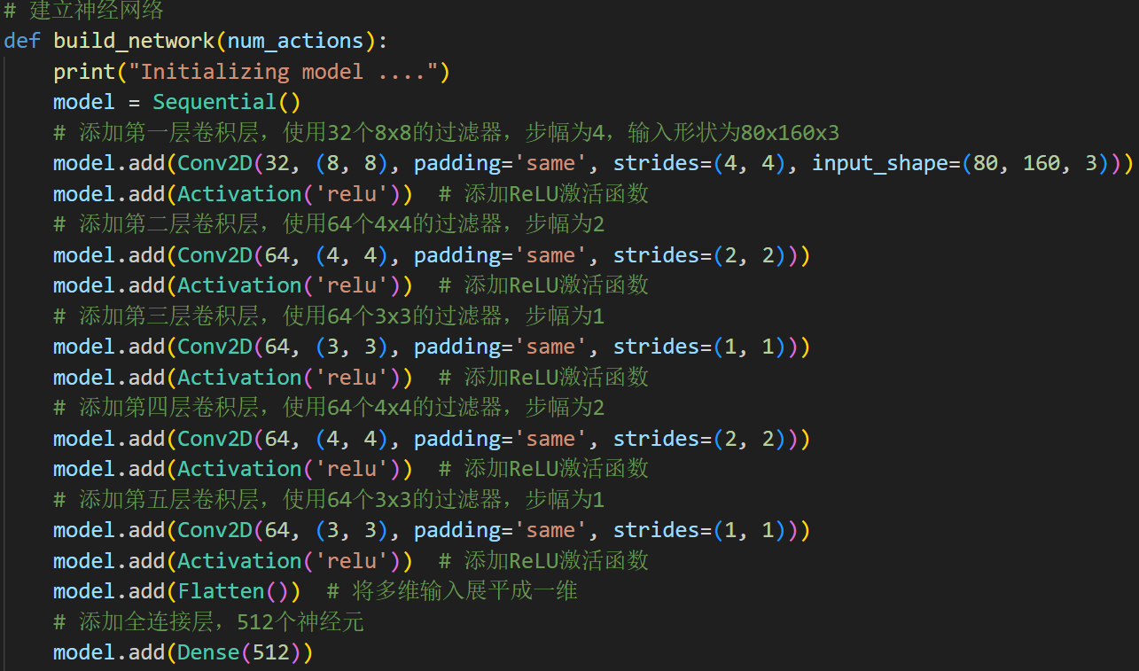
项目介绍
算法流程
算法流程
1.建立神经网络模型
创建一个卷积神经网络模型，输入为游戏的图像状态，输出为每个动作的Q值。模型包含多个卷积层和全连接层，使用ReLU激活函数和Adam优化器进行编译。
游戏结果

Slide 6
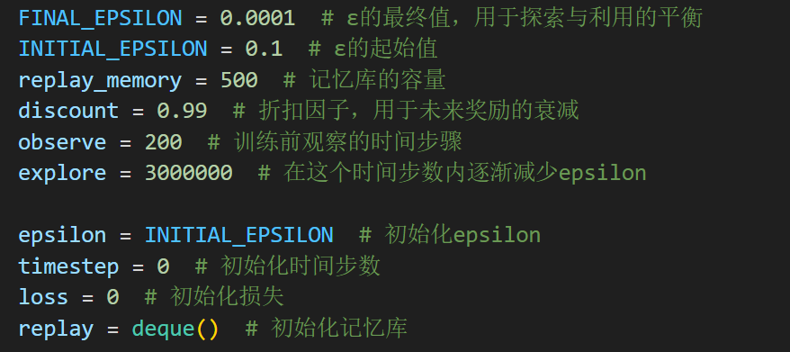
项目介绍
算法流程
算法流程
2.初始化环境和参数
num_actions：游戏中可执行的动作数量。
FINAL_EPSILON：探索概率的最终值，表示最终的随机动作选择概率。
INITIAL_EPSILON：探索概率的初始值。
replay_memory：经验回放池的大小，用于存储过去的经验。
discount：折扣因子，用于计算未来奖励的现值。
observe：观察阶段的时间步数，在此阶段内不进行训练。
explore：探索阶段的时间步数，在此阶段内逐渐减少epsilon。
...................
游戏结果

Slide 7
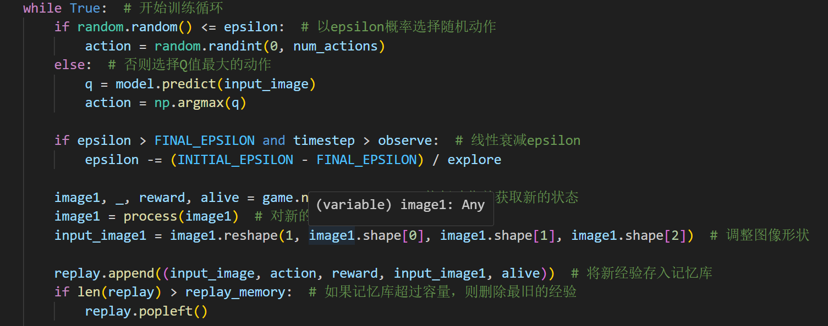
项目介绍
算法流程
算法流程
3.训练循环
动作选择：使用ε-贪心策略选择动作。以ε的概率选择随机动作，以(1-ε)的概率选择Q值最大的动作。
执行动作：在游戏环境中执行选定的动作，并获取新的状态图像、奖励和生存标志。
预处理新的状态图像：对新的状态图像进行调整大小和归一化处理。
存储经验：将当前状态、动作、奖励、下一状态和生存标志存储到经验回放池中。
经验回放池管理：如果经验回放池超过指定容量，删除最旧的经验。
游戏结果

Slide 8
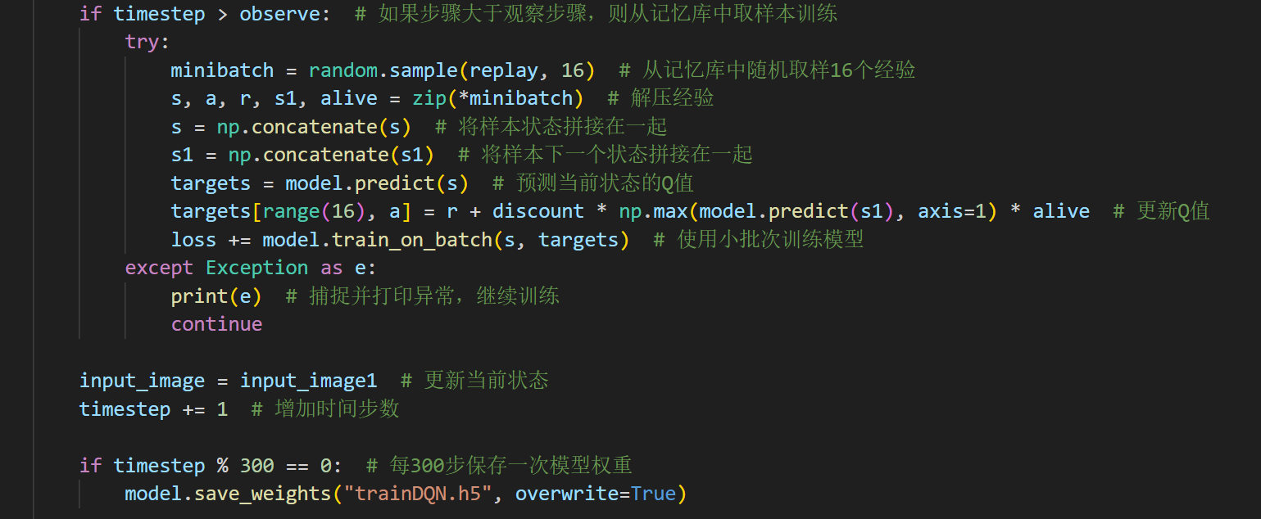
项目介绍
算法流程
算法流程
4.经验回放与训练
从经验回放池中取样本：在观察阶段之后，从经验回放池中随机取样小批量经验。
- 更新Q值：解压经验，分别获取当前状态、动作、奖励、下一状态和生存标志。拼接样本状态和下一状态。预测当前状态和下一状态的Q值。根据贝尔曼方程更新目标Q值。
- 模型训练：使用小批量经验对神经网络进行训练。
- 异常处理：捕捉并打印训练中的异常，继续训练。
游戏结果

Slide 9
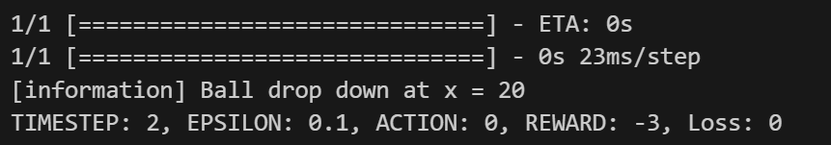
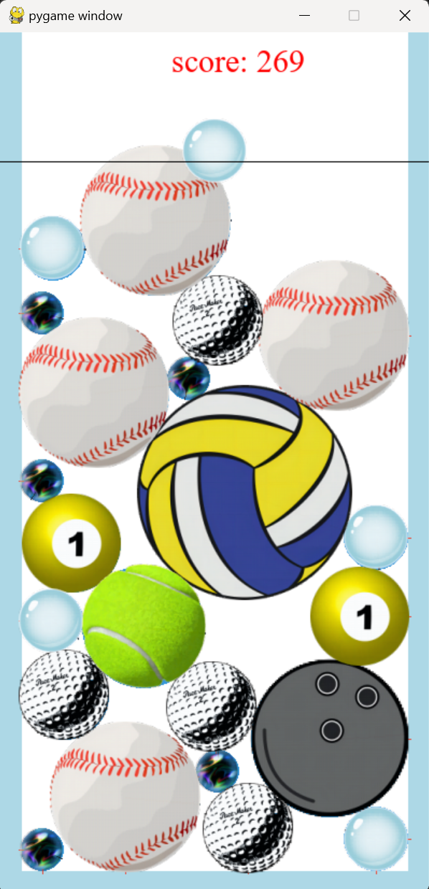
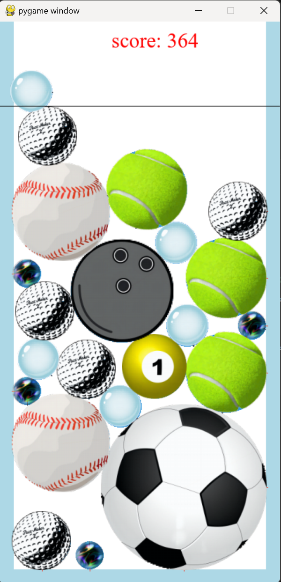
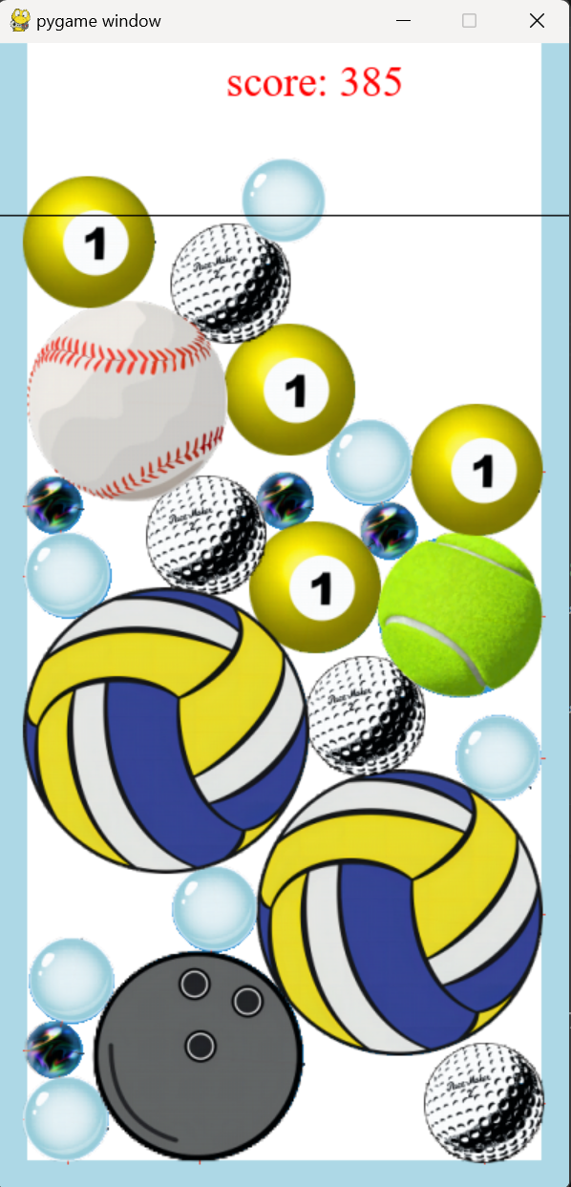
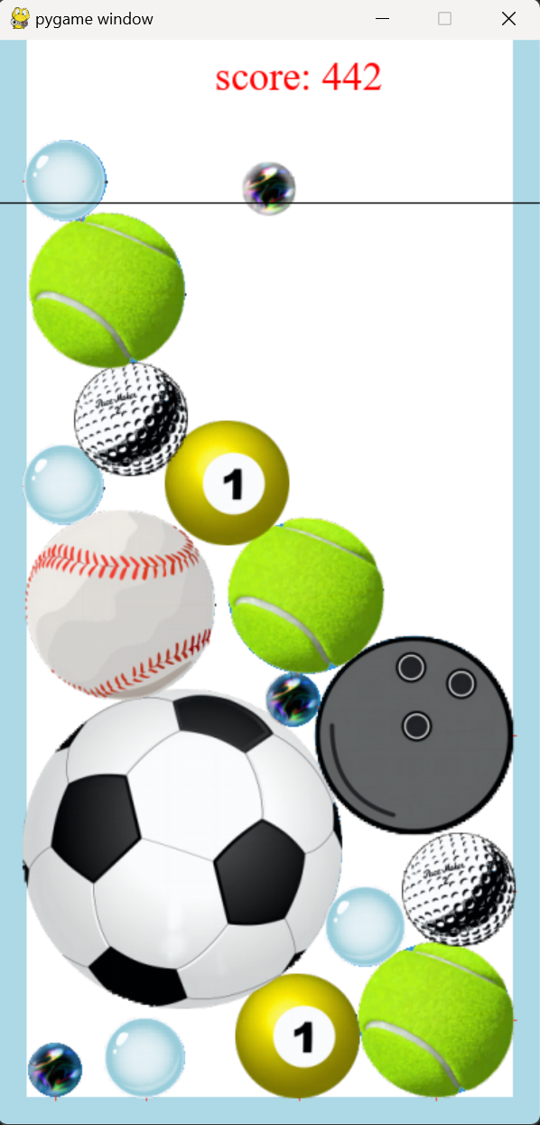
项目介绍
游戏结果
算法流程
训练的每一步都会打印出相关的参数信息
游戏结果
技术研发与已有成果
每次训练的结果都有所上升，先前的训练数据存储在trainDQN.h5中

Slide 10
THANKS
恳请老师同学批评指正
2253744 林觉凯
指导老师 曾进

